Slide 1


IoT 기반 운전 보조 시스템
Driving assistance system based on IoT
학번 2012150022 이름 박 찬 지도교수 : 최진구 교수님
학번 2012152003 이름 구삼열 지도교수 : 최진구 교수님
학번 2013156023 이름 설현관 지도교수 : 최진구 교수님
학번 2015152017 이름 송현화 지도교수 : 최진구 교수님
Notes:
http://www.flaticon.com/packs/business-set-2

Slide 2
CONTENTS
0
1
2
3
4
5
6
7
8
9
종합 설계 개요
관련 연구 및 사례
시스템 수행 시나리오
시스템 구성도
시스템 모듈 상세 설계
개발 환경 및 개발 방법
데모 환경 설계
업무 분담
종합설계 수행일정
필요기술 및 참고문헌
- 2 -

Slide 3
지적사항 및 답변
첫 번째, 기능 추가 필요
▶ API를 사용해 TTS 모듈 추가
두 번째, 운전보조기능 등 추가기능 등을 구현하던지 기능을 추가하여 지도교수
확인을 받아 발표할 것
▶ 음성 안내를 통해 운전자에게 청각적 정보를 제공함으로써 운전보조기능 향상
▶ 비 경제 운전을 할 때 음성 안내를 통해 운전자에게 주의를 줌
- 3 -

Slide 4
0
종합설계 개요
연구 개발 배경
교통사고 발생 억제
→ 운전자의 운전습관을 개선하여 안전운전 도모
계속해서 상승하는 국제 유가
연비운전을 통해 차량 유지비 절감 (10~15%)
운행 기록 및 유지비용을 한눈에 보기 어려움
스마트폰 App을 이용해 한눈에 확인 가능
- 4 -

Slide 5
1
관련 연구 / 사례
관련 기술명 | 내 용
Blue Link | 현대 자동차에서 제공하고 있는 차량관리 서비스 원격제어 : 공조장치, 도어, 위치, 차량상태 차량 관리 : 차량진단, 월간 리포트, 운행정보
T-Map | SKT에서 제공하고 있는 네비게이션 어플리케이션 네비게이션의 기능 뿐만 아니라 운전자의 운전습관을 분석, 점수화
Toque | OBD2와 ELM327을 이용한 차량 진단 어플리케이션 차량 정보(RMP, 속도, 0-100km/h, 온도 등) 및 주행 정보를 제공하는 어플리케이션
- 5 -

Slide 6
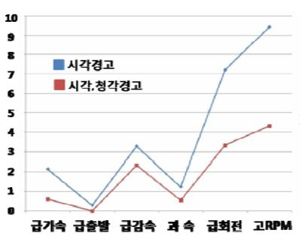
1
관련 연구 / 사례
급 가속 시 약 35% 더 많은 연료 소모
경고를 포함한 순간 연비를 보여주는 것만으로 평균 10.33% 연비 상승
운전 정보 제공에 따른 연비 향상
미 제공 < 시각 정보 < 시각 + 청각 정보
참고) 차량시뮬레이터를 이용한 에코드라이빙 시스템 개발 (국민대학교 자동차공학전문대학원)
차량 운전정보 제공에 따른 연비향상에 관한 연구 (국민대학교 자동차전문대학원)
- 6 -

Slide 7

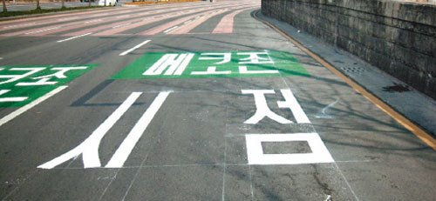
1
관련 연구 / 사례
관성주행이란?
차량의 동력 전달은 엔진 –> 변속기 –> 타이어를 통해서 전달
내리막길이나 서서히 감속 시 엑셀 페달을 밟지 않으면 동력이 반대로 타이어 –> 변속기 –> 엔진을 통해 동력 전달. 즉, 기름 소모 없이 주행이 가능
관성주행을 적극 활용할 때 평균 4.57%의 연비 향샹 효과가 있음.
참고) 연료차단 주행에 의한 연비 개선 효과에 대한 연구 (아주자동차대학 자동차계열)
- 7 -

Slide 8









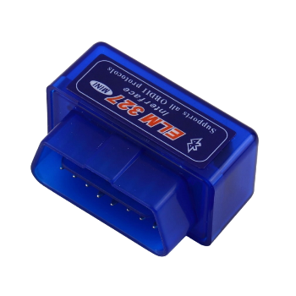

2
수행 시나리오
Sensors
Web Server / DB
Smart Phone
Raspberry Pi
ODB 2
(EML327)
User
- 8 -

Slide 9
3
시스템 구성도
APP
Sensors
APP : 사용자 UI 제공
Rasp Pi : 데이터 가공
Raspberry
WEB
/ DB
Rasp Pi로 데이터 송신
Web : App과 통신
DB : 데이터 저장
OBD2
Rasp Pi : 데이터
선별적 수신
Rasp Pi : 가공된 데이터를
Web Server에 전송
차의 OBD 2 단자에서 나오는 데이터 송신
- 9 -

Slide 10
3
시스템 구성도
1. ELM327을 이용하여 차량과 연결
2. Bleutooth를 이용하여 Raspberry Pi3 와 연결
3. 차량 데이터 수신
1) Engine Load (PID : 0x04)
2) Intake Manifold Pressure(MAP) (PID : 0x0B)
3) RPM (PID : 0x0C)
4) Speed(VSS) (PID : 0x0D)
5) Intake Air Temp (PID : 0x0F)
6) Air Flow Rate(MAF) (PID : 0x10)
7) Traveled Distance (PID : 0x22)
8) Fuel Status (PID : 0x03)
OBD2
- 10 -

Slide 11
3
시스템 구성도
1. OBD2에서 데이터 수신 및 분석 / 가공
1) 연비
2) 주행거리
3) 안전운행 점수
4) 연비운전 점수
2. 운전자에게 LCD Display를 이용해 실시간 주행 정보 제공
3. TTS를 이용해 주행정보 음성지원
4. 분석한 데이터를 DB에 저장
Raspberry
1. GPS (UART to USB 통신)
ㄴ 위도 / 경도
2. 자이로 센서(I2C 통신)
ㄴ 기울기값
Sensors
- 11 -

Slide 12
3
시스템 구성도
1. 주간 / 월간 주행거리 분석
2. 주간/ 월간 연비, 기름 소모량, 비용 계산
3. 안전운전 점수 분석
4. 연비운전 점수 분석
5. 주행을 마쳤을 때, 최근 주행 정보 Push 알람
APP
1. APP의 요청을 대기 / 응답
2. DB에서 얻은 데이터를 JSON을 이용해 APP으로 전달
WEB
- 12 -

Slide 13
4
시스템 모듈 상세 설계
GPS Module
OBD Module
OBD 2
Server
Eco-DAS Module
Raspberry Pi
- 13 -

Slide 14
4
OBD Module
▶ 기능
- 차량의 OBD II 단자에서 오는 데이터 파싱
- 데이터를 가공 후 DB에 저장(연비)
- 급 가속 / 급 정차 판단
- 관성주행 정보 표시
- 주행 정보를 LCD에 표시
▶ 데이터
- 속력, RPM, MAF(MAP), 주행시간, 주행거리, Fuel-Cut
- 현재 위치(위도, 경도)
▶ DB에 삽입할 데이터
- 평균 속력, 연비, 주행시간, 주행거리, 주행점수
- 급 가속/ 급 정차 횟수
- 시간별 차량 위치
- 14 -

Slide 15
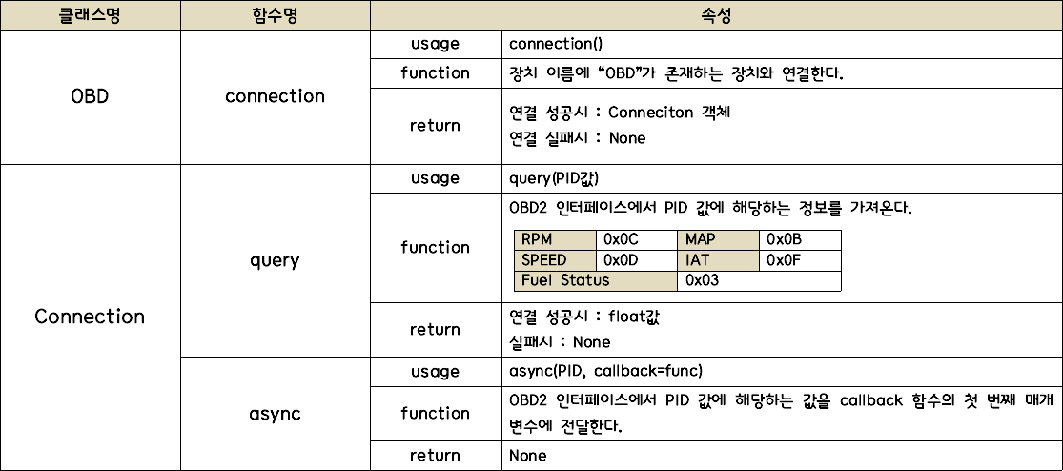
4
OBD Module
- 15 -

Slide 16
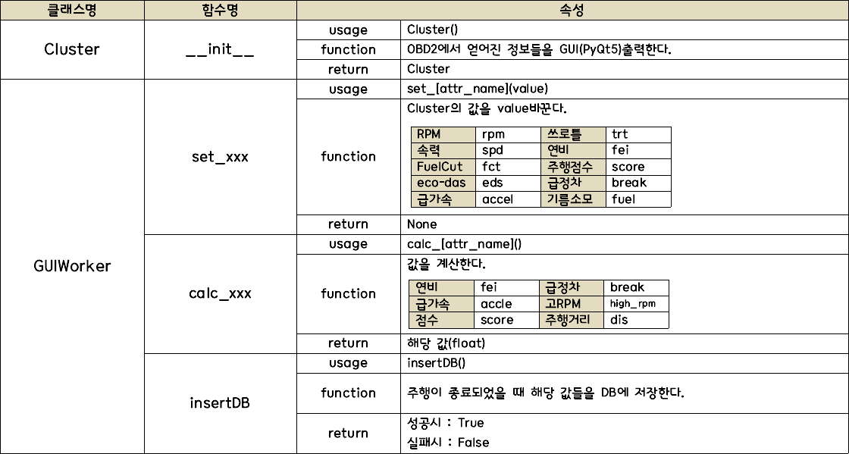
4
OBD Module
- 16 -

Slide 17
# OBD 2에서 나오는 데이터
IAP : 흡기 온도
ED : 배기량
VSS : 속력
MAP : 흡기 압력
RPM : 분당 엔진 회전수
# 상수
AFR : 이론 공연비 (14.7 : 1)
PPG : 유류 밀도 (6.17lb/gal)
GPP : Grams Per Pound (454g)
MTK : km/h -> mi/h (0.621371mi/h)
SPH : Seconds Per Hour (3600s)
VE : 체적 효율 (85%)
MM : 공기 평균 분자량 (28.9644g/mol)
R : 연료 상수 (8.314472J/mol·k)
# 가공된 데이터
AT : 절대 온도
MAF : 흡입 공기량
IMAP : 매니폴드 공기 압력
MPG : 순간 연비 (Miles Per Gallon)
KPL : 순간 연비 (Kilometers Per Liter)
4
연비 계산 방법
▶ 매니폴드에 흡입되는 공기의 양과 온도를 측정
▶ 공기와 연료의 혼합비(공연비)를 이용하여 순간 연비 계산
▶ 데이터 가공 식
AT = 273.15 + IAT
IMAP = RPM * MAP / AT
MAF = MM * {VE * ED * (IMAP / 60 / 2)} / R
▶ 연비 계산 식
MPG = (AFR * PPG * GPP * VSS * MTK) / (SPH * MAF)
KPL = 0.425144 * MPG
- 17 -

Slide 18
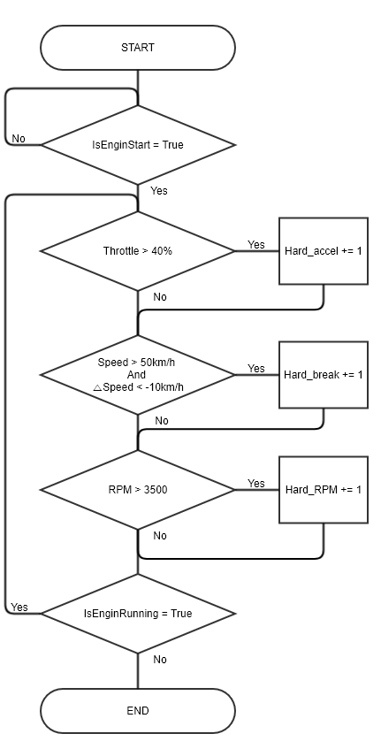
4
주행 점수 계산
급 가속
Throttle > 40% 열린 상태로 1초 이상 유지 시
급가속 횟수 +1
급 정차
속력 > 50km/h and 1초당 10km/h 이상 감속 시
급정차 횟수 +1
고RPM
RPM > 3500
고 RPM 시간 +1(초)
주행 점수 계산
100–(급 정차 횟수*5)–(고RPM 시간*2)–(급 가속 횟수/총 주행 시간*1000)
If Score < 0: Score = 0
관성 주행
- 관성 주행 시간 : Fuel-Cut 시간을 측정(1초 단위)
- 연료 절약 량 : Fuel-Cut 직전의 연료 분사 량 * Fuel-Cut 시간
- 18 -

Slide 19

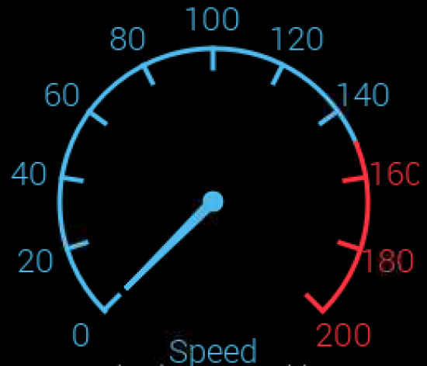
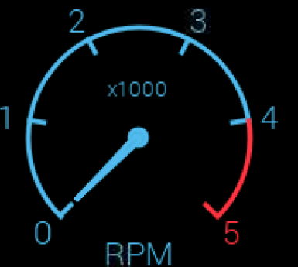



4
OBD Module
※ LCD 화면구성
순간연비
13.1 Km/L
주행거리
15.8 Km
운행점수
81 점
Eco-DAS
Fuel-Cut
급 가속
급 정차
유류 소모량
4 회
2 회
1.2 L
- 19 -

Slide 20
4
TTS Module
▶ 기능
- TTS : Text를 .wav(음성파일)로 변환(네이버 TTS API)
- OBD, GPS, Eco-DAS 모듈과 연동
- 급가속/급정차, 고RPM, 비 경제운동시 경고 음성 제공
▶ 데이터
- 변환된 문자열
- 저장된 .wav의 path
- 19 -

Slide 21
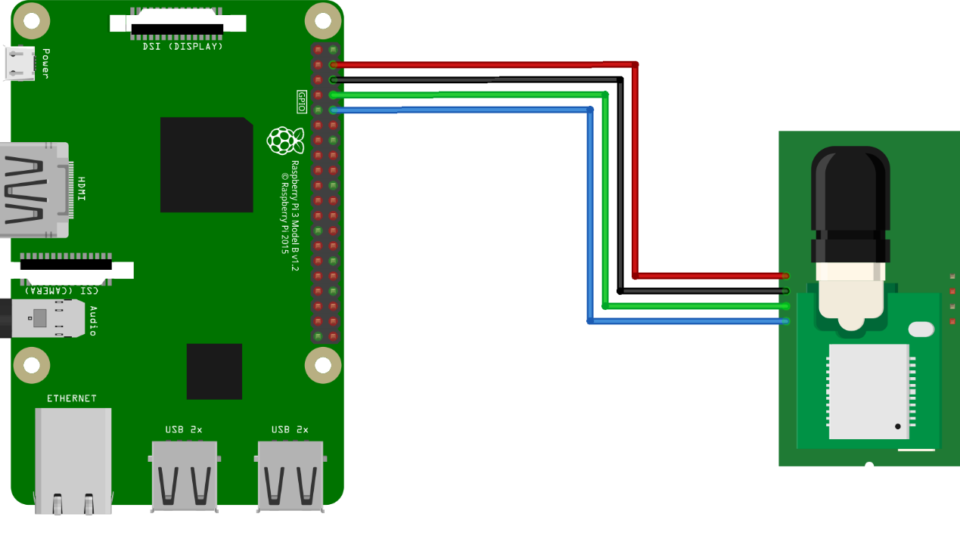
4
GPS Module
▶ 기능
- 현재 위치(위도,경도)를 알아냄
- 매 초마다 데이터 획득
▶ 데이터
- 현재 위치(위도, 경도)
▶ return
- 위도, 경도 값을 튜플형으로 반환
- (float(위도), float(경도))
- 위치 정보를 수신할 수 없는 경우
(터널. 지하주차장): None 반환
5V+
GND
Tx
Rx
UART
GPS
(L80-M39)
Raspberry Pi
- 20 -

Slide 22
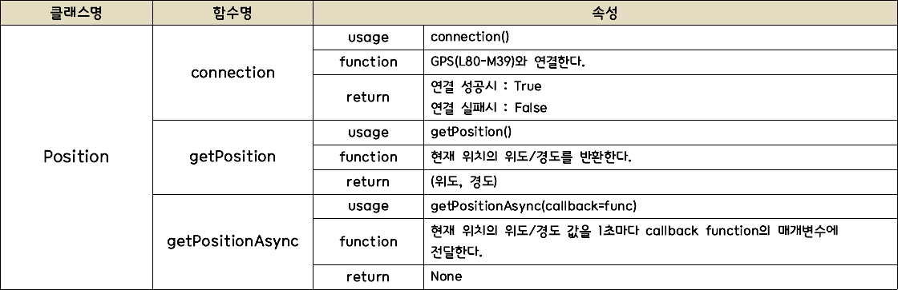
4
GPS Module
- 21 -

Slide 23
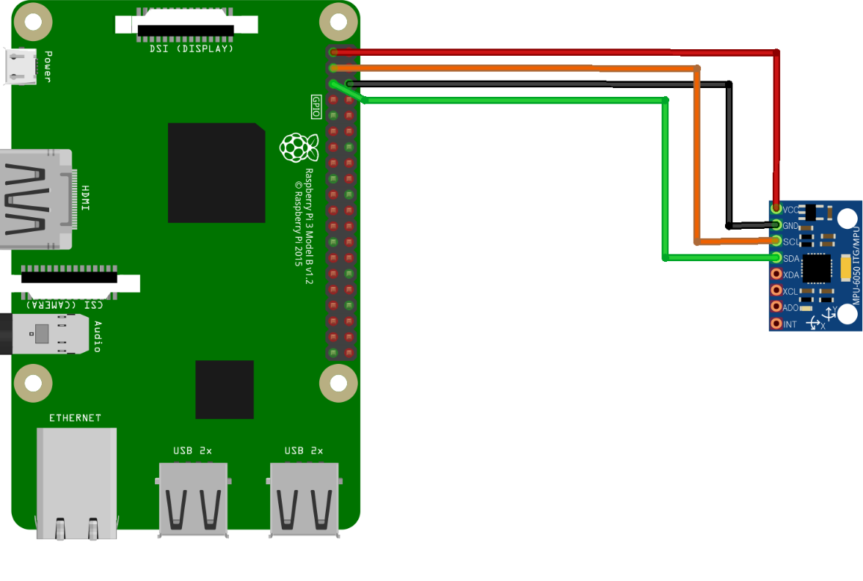
4
Eco-DAS Module
▶ 기능
- Gyro 센서를 통해 기울기 획득
- Fuel-Cut이 작동 가능한 상황(내리막길)이면 운전자에게 알림
- 기울기가 진행방향으로 10도 이상 기운 상태로 3초 이상 유지되었을때 True
- Fuel-Cut 상태이거나 위 조건을 만족하지 않는 경우 False
▶ 데이터
- 기울기 값
▶ return
- 조건 만족 여부에 따라
True or False 반환
5V+
GND
SCL
I2C
STA
Gyro Sensor
MPU-6050
Raspberry Pi
- 22 -

Slide 24
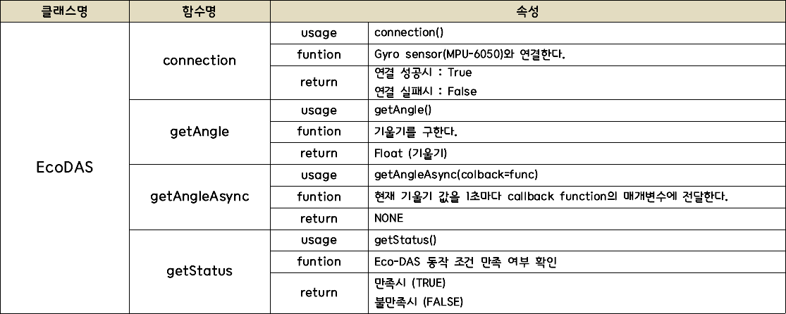
4
Eco-DAS Module
- 23 -

Slide 25

4
시스템 모듈 상세 설계
Register
사용자 정보 저장
주행 정보 저장
App으로 Push
Push
Response
DB 데이터 요청에 대한 응답
- 24 -

Slide 26
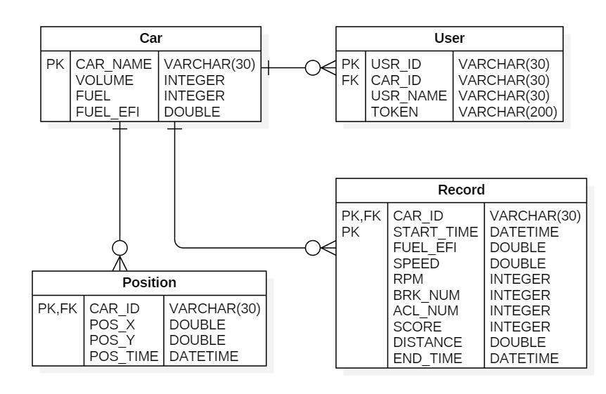
4
시스템 모듈 상세 설계 - DB
- 25 -

Slide 27


4
Data I/O Module
Request
[{“carName” : Avante“, {“volume” : “1600”….
JSON
Flask Server
Client(App)
- 26 -

Slide 28

4
DB I/O Module
Query
SELECT CAR FROM..
mysqli_fetch_object
Database
Flask Server
- 27 -

Slide 29

4
App - 화면흐름도
RecordDetaildActivity
IntroActivity
LoginActivity
MainActivity
DriveRecordActivity
ScoreActivity
CarBookActivity
BookDetaildActivity
CarInfoActivity
InfoActivity
CarRegisterActivity
RankActivity
RankDetaildActivity
- 28 -

Slide 30

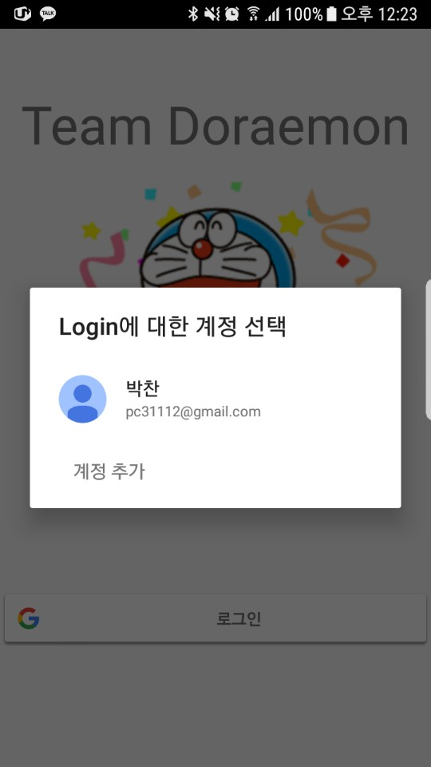
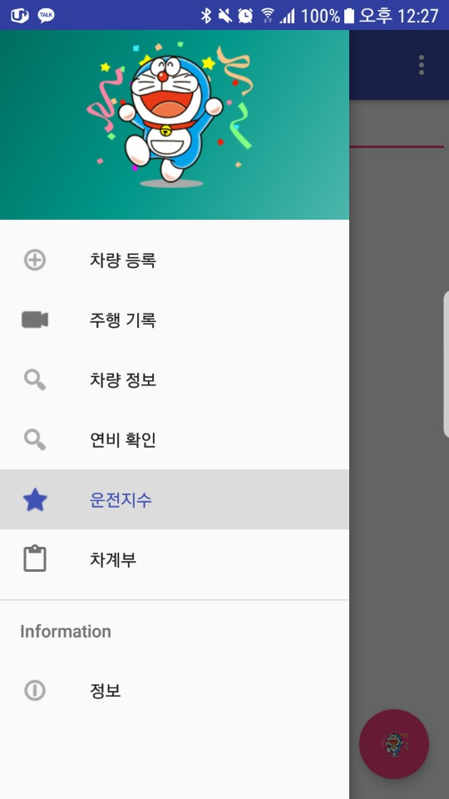
4
App - 초기화면
- 29 -

Slide 31
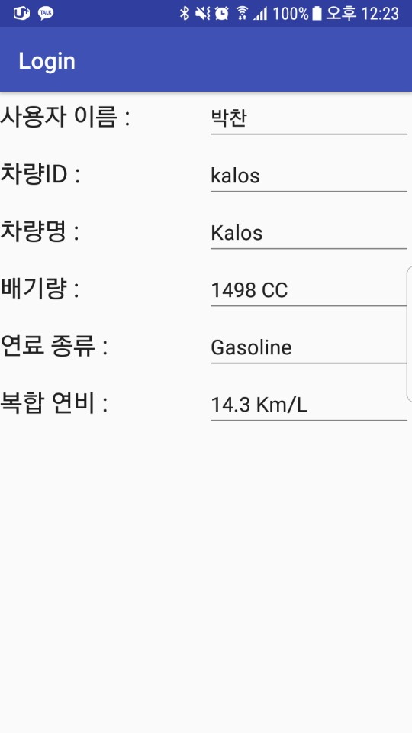

4
App – 차량 등록
차량 등록
이미 등록되어 있습니다.
재등록 하시겠습니까?
Y
N
- 30 -

Slide 32
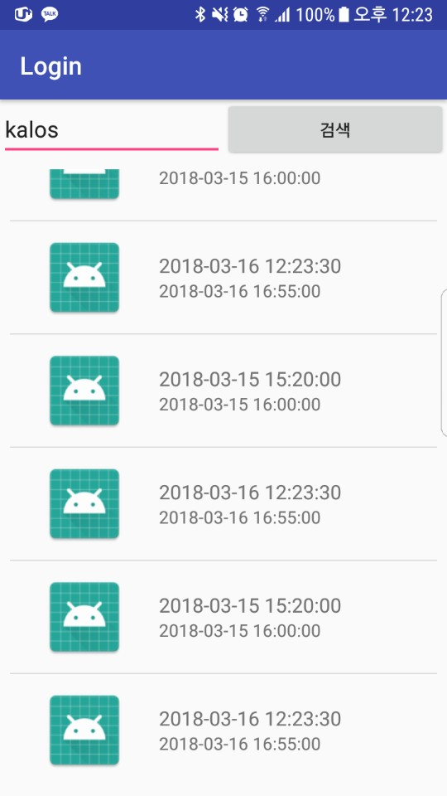
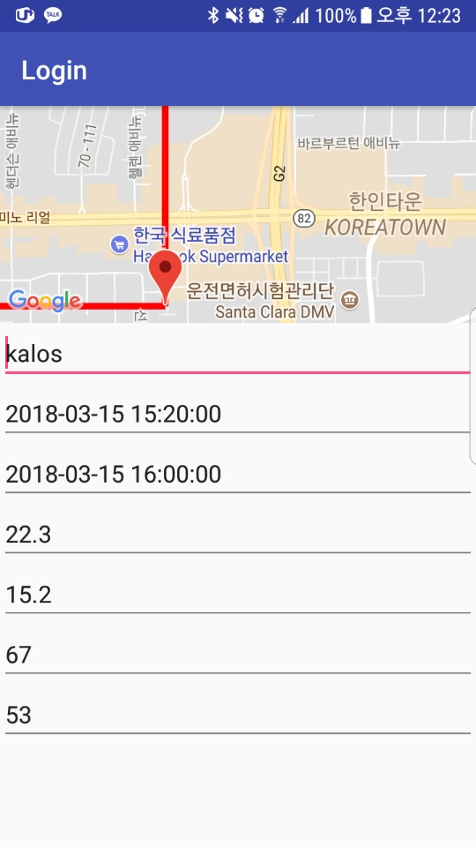

4
App - 연비확인 및 주행기록
연비 확인
최근 주행 (2018.02.22)
연비는 13.4 km/L 입니다.
연비지수
92점
[좋음]
▶ 기간별 조회
~
조회
- 31 -

Slide 33

4
App – 운전지수 및 차계부
차계부
운전지수
▶ 기간별 조회
▶ 최근(2018.02.12) 주행 지수
2018
년
01
월
조회
2018.01
주행거리 : 1017km
총 유류소모량 : 96.3L
[나쁨] 26점
▶ 지출액
급 출발 : 16 회
급 정차 : 14 회
고 RPM : 3분20초
1563
L/원
계산
▶ 기간별 조회
이달의 지출 :
150,516 원
~
조회
- 32 -

Slide 34
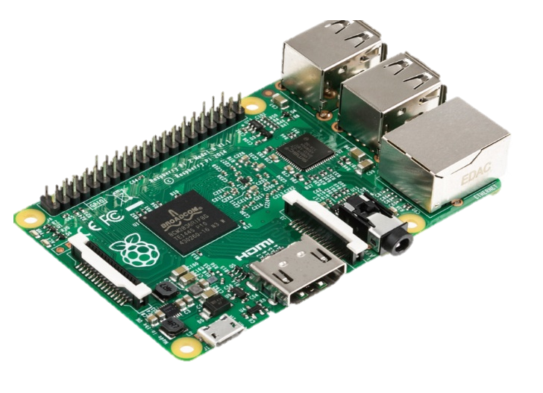

5
개발 환경
SoC | Broadcom BCM2837 SoC
CPU | 1.2GHz ARM Cortex-A53 MP4
GPU | Broadcom VideoCore IV MP2 400 MHz
RAM | 1 GB LPDDR2
Network | 10/100 Mbps 이더넷 Wi-Fi 내장 802.11n + 블루투스 4.1
GPIO | 40핀
영상출력 | 컴포지트, HDMI(rev 1.3 & 1.4), DSI
이름 | ELM327
전원 | 12v / 45mA
통신방식 | OBD2 / Bluetooth
지원 프로토콜 | SAE J1850 PWM (41.6 kbit/s) SAE J1850 VPW (10.4 kbit/s) ISO 9141-2 (5 baud init, 10.4 kbit/s) ISO 14230-4 KWP (5 baud init, 10.4 kbit/s) ISO 14230-4 KWP (fast init, 10.4 kbit/s) ISO 15765-4 CAN (11 bit ID, 500 kbit/s) ISO 15765-4 CAN (29 bit ID, 500 kbit/s) ISO 15765-4 CAN (11 bit ID, 250 kbit/s) ISO 15765-4 CAN (29 bit ID, 250 kbit/s) SAE J1939 (250kbps) SAE J1939 (500kbps)
- 33 -

Slide 35
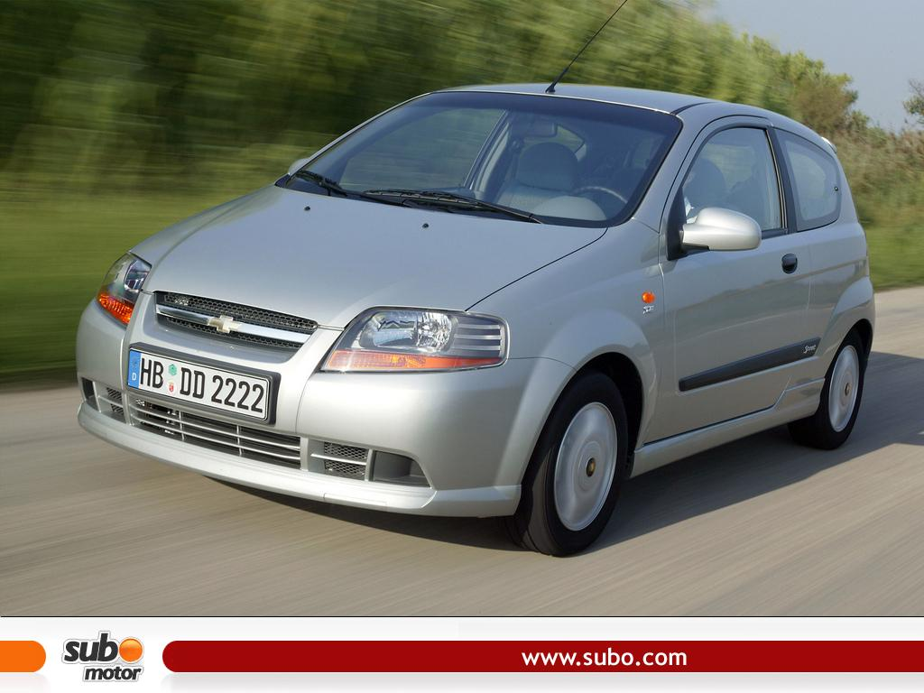






5
개발 환경
차량명 | 칼로스
제조사 | GM 대우
엔진 | 1498cc DOHC
사용연료 | 가솔린
변속기 | 수동 5단
탑승인원 | 5인승
출력 | 86마력 / 5500RPM
사용언어 | Python3 Java Flask
개발 OS | Raspbian (Linux)
사용 도구 | Visual studio 2017 Sublime Text 3 Android Studio PyCharm Qt Designer
- 34 -

Slide 36
5
개발 방법
1. Raspberry Pi
Raspberry Pi 3 에서 구현
통신모뎀(Alcatel L800)을 이용해 Internet과 연결
ELM327과 Bluetooth를 이용해 통신
OBD2에서 얻어진 정보를 Database에 저장
사용자에게 실시간 주행 정보 제공(LCD display)
2. Database
Cloud에서 구현
서버에서 분석한 데이터를 저장
연비, 주행거리, 운행 점수 등을 저장
- 35 -

Slide 37
5
개발 방법
3. Web Server
Cloud에 구축
APP의 요청 대기
APP에서 요청이 오면 DB 내용을 참조하여 응답
4. Application
Android Studio를 사용한 어플리케이션 개발
시동을 끄면 서버로부터 운행 기록을 전달받아 Push 알림
주간 / 월간 주행 기록 확인 및 분석 기능
Google Map API를 이용해 주행 경로 표시
- 36 -

Slide 38
5
개발 방법
5. Sensors
차량 내부에 센서들을 설치하고 각 센서는 Raspberry Pi로 데이터를 전송
GPS는 Raspberry Pi의 UART 통신을 사용해서 연결
Gyro 센서는 Raspberry Pi의 I2C 통신을 사용해서 연결
- 37 -

Slide 39
6
데모 환경 설계
실제 차량에 개발환경 구축
(Raspberry Pi, OBDII(ELM327), 스피커, Sensors)
- 일주일간 주행을 통해 데이터 획득
- 얻어진 데이터들을 DB에 저장
- 38 -

Slide 40


6
데모 환경 설계
스피커를 통해 음성 전달
동영상 촬영
주행을 통해 OBD에서 데이터 획득
LCD를 통해 그래픽으로 출력
동영상 촬영
- 39 -

Slide 41

6
데모 환경 설계
GPS센서
차량의 위치를 변화시켜 데모
어플리케이션 설치
누적된 데이터 확인
- 40 -

Slide 42
6
업무 분담
 | 박 찬 | 구삼열 | 설현관 | 송현화
자료 수집 | OBD 차량용 Protocol 시스템 | Raspberry Pi 플랫폼 | Raspberry Pi 3 호환 DB | Application Python 3 라이브러리
설계 | OBD 차량 정보 | Raspberry Pi 3 control | DB control Web Server | Raspberry Pi 3 API
구현 | 차량 정보 -> Raspberry Pi 3 Web Server | Raspberry Pi 3 서버용 플랫폼 구현 | 차량 정보 DB저장 Web Server | Android와 Raspberry Pi 3 연결 -> 차량 정보 display
테스트 | 장비 작동 / 제어 테스트 원격 작동 / 제어 테스트 통합 테스트 / 유지보수
- 41 -

Slide 43
7
종합설계 수행일정
추진사항 | 12월 | 1월 | 2월 | 3월 | 4월 | 5월 | 6월 | 7~9월
사전 조사 및 계획서 발표
Raspberry 플랫폼 조사 및 선정
ELM327 센서 분석
Raspberry Pi 서버 개발 및 Web Server 구축
모바일 어플리케이션 개발
시스템 통합
테스트 및 유지보수
최종보고서 작성 및 최적화
- 42 -

Slide 44
7
GitHub
1. 졸업작품 GitHub 주소
https://github.com/chan1220/Doraemon
2. 팀원별 GitHub ID
팀장 : 박찬
ID : cwal1220
팀원 : 구삼열
ID : Maydoni
팀원 : 설현관
ID : tjfgurhks
팀원 : 송현화
ID : Hyunwha
- 43 -

Slide 45
8
필요기술/참고문헌
참고문헌
▷ 김성우. 「사물 인터넷을 품은 라즈베리파이- 사물인터넷 프로그래밍의 모든것」. (2016)
▷ Wikipedia - https://en.wikipedia.org/wiki/On-board_diagnostics
▷ Python-OBD - https://github.com/brendan-w/python-OBD
▷ OPEN IOT - http://www.openiot.net/?controller=DevicesApps&action=DevicesDetail&No=21
▷ ELM327 - https://en.wikipedia.org/wiki/ELM327
▷ CO-Driver : OBD2와 데이터 마이닝을 활용한 연료 절감 및 경제 운전습관 유도 시스템 -
http://www.dbpia.co.kr/Article/NODE02323629
▷ 차량시뮬레이터를 이용한 에코드라이빙 시스템 개발 –
http://www.dbpia.co.kr/Journal/ArticleDetail/NODE01505509
▷ 차량 운전정보 제공에 따른 연비향상에 관한 연구 –
http://www.esk.or.kr/conference/2009_fall/pdf/17_1.pdf
▷ 연료차단 주행에 의한 연비 개선 효과에 대한 연구–
http://jkais99.org/journal/v13n2/05/466i/466i.pdf
- 44 -

Slide 46
THANK YOU
THANK YOU

